Slide 1
ข้อมูลทะเบียนมะเร็ง
กฤติกา สุวรรณรุ่งเรือง
หน่วยมะเร็ง งานสนับสนุนบริการสู่ความเป็นเลิศ
โรงพยาบาลศรีนครินทร์ คณะแพทยศาสตร์ มหาวิทยาลัยขอนแก่น

Slide 2
ข้อมูลทะเบียนมะเร็ง
ทะเบียนมะเร็งโรงพยาบาล
ทะเบียนมะเร็งประชากร

Slide 3
คณะกรรมการ
คณะกรรมการดำเนินงานทะเบียนมะเร็งโรงพยาบาลศรีนครินทร์ ที่ 2062/2560
คณะกรรมการดำเนินงานทะเบียนมะเร็งประชากรจังหวัดขอนแก่น
ที่ 2009/2560

Slide 4
Hospital-based Cancer Registry
Population-based Cancer Registry

Slide 5
ขั้นตอนและวิธีการเก็บรวบรวมข้อมูล
แหล่งข้อมูล
เวชระเบียน
พยาธิและผลการรายงานอื่นๆ
ข้อมูลการตาย
ผู้ป่วยนอก, ผู้ป่วยใน / จำหน่ายและข้อมูลการตาย
ไม่ใช่
ไม่เก็บ
มะเร็ง?
ใช่
เพิ่มในรายการ
ไม่ใช่
ผู้ป่วยมะเร็งรายใหม่?
ไม่ใช่
ตำแหน่งใหม่?
ใช่
หาข้อมูลเพิ่มเติม
ใช่
บันทึกลงใบคัดลอก
บันทึกลงโปรแกรม
ผู้ป่วยรายใหม่พร้อมบันทึก

Slide 6
Data quality
Comparability
Completeness
Validity
Timeliness

Slide 7
ข้อมูลที่เก็บ
แบ่งออกเป็น 4 ส่วน
ข้อมูลเกี่ยวกับส่วนบุคคล
ข้อมูลเกี่ยวกับมะเร็ง
ข้อมูลการรักษา
ข้อมูลการติดตามผลการรักษา

Slide 8
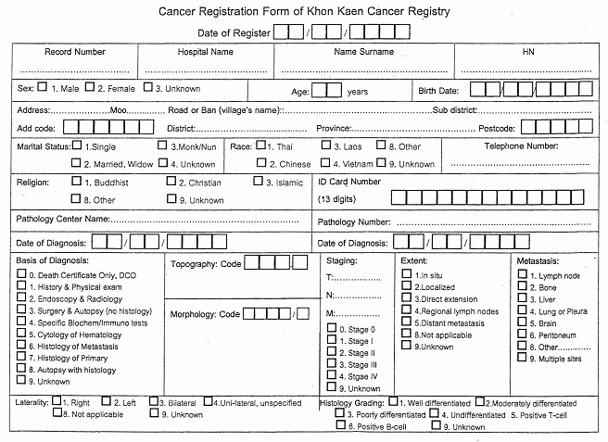

Slide 10
การรายงานผล
รูปแบบจำนวน ความถี่ ร้อยละ
ตาราง
กราฟ
อัตรารอดชีพ

Slide 11
ข้อมูลมะเร็ง รพ.ปี 2014-16
Sex | Year of diagnosis
 | 2014 | 2015 | 2016
Male | 3,266 | 2,952 | 2,913
Female | 3,034 | 2,675 | 2,709
Total | 6,300 | 5,627 | 5,622
*1985-: 146,534

Slide 12
Leading cancer, male
Topography | 2012 | 2013 | 2014 | 2015 | 2016
Liver and bile duct | 1,289 | 1,288 | 1,306 | 1,237 | 1,238
Bronchus and Lung | 316 | 329 | 326 | 274 | 264
Colon&Rectum | 213 | 236 | 242 | 205 | 195
Non-Hodgkin lymphoma | 108 | 150 | 120 | 111 | 118
Prostate | 76 | 97 | 99 | 152 | 140
Oral cavity | 93 | 105 | 126 | 76 | 77
Nasopharynx | 101 | 107 | 90 | 77 | 78
Hematopoietic systems | 86 | 106 | 110 | 68 | 65
Skin | 81 | 87 | 77 | 77 | 77
Thyroid | 61 | 65 | 60 | 71 | 67

Slide 13
Leading cancer, female
Topography | 2012 | 2013 | 2014 | 2015 | 2016
Breast | 495 | 547 | 517 | 547 | 597
Liver and bile duct | 525 | 509 | 531 | 459 | 464
Thyroid | 279 | 301 | 223 | 250 | 288
Cervix uteri | 223 | 236 | 255 | 187 | 137
Colon&Rectum | 170 | 180 | 207 | 185 | 171
Bronchus and Lung | 194 | 163 | 175 | 115 | 131
Oral cavity | 127 | 118 | 130 | 102 | 95
Corpus uteri | 126 | 119 | 122 | 101 | 99
Ovary | 114 | 100 | 96 | 85 | 75
Non-Hodgkin lymphoma | 68 | 100 | 107 | 71 | 97

Slide 14
ทะเบียนมะเร็งประชากร
จำกัดภูมิลำเนา
วิธีวินิจฉัยรวมมรณบัตร
ใช้ประชากรในการคำนวนอุบัติการณ์
แหล่งข้อมูล
ความครอบคลุม

Slide 15
Khao Suan Kwang
Si Chomphu
Phu Pha Man
Phu Wiang
Ubol Rattana
Kranuan
Nam Phong
Chum Phae
Nong Rua
Ban Fang
Muang
Phra Yun
Mancha Khiri
Chonnabot
Ban Phai
Waeng Yai
Regular visit
Feed back/recheck
Puai Noi
Waeng Noi
Phon
Nong Song Hong
Population-based cancer registry
11

Slide 16
ข้อมูลมะเร็ง ประชากรจังหวัดขอนแก่นปี 2014-16
Sex | Year of diagnosis
 | 2014 | 2015 | 2016
Male | 1,729 | 1,615 | 1,255
Female | 1,621 | 1,602 | 1,217
Total | 3,350 | 3,217 | 2,472
*1985-: 74,190

Slide 17
วิเคราะห์และการรายงาน
ประชากร (Population at risk)
อุบัติการณ์ (Incidence)
แนวโน้ม (Trend)
อัตรารอดชีพสัมผัทธ์ (Relative survival)
การปรับอัตราอุบัติการณ์ตามมาตรฐานอายุ (Age Standardized Incidence Rate)
อื่นๆ

Slide 18
Leading cancer, male
Topography | 2012 | 2013 | 2014 | 2015 | 2016
Liver and bile duct | 629 | 547 | 603 | 590 | 358
Bronchus and Lung | 212 | 227 | 239 | 191 | 150
Colon&Rectum | 147 | 141 | 155 | 149 | 157
Hematopoietic systems | 74 | 49 | 77 | 68 | 54
Non-Hodgkin lymphoma | 64 | 62 | 70 | 58 | 63
Prostate | 48 | 39 | 70 | 71 | 64
Skin | 43 | 55 | 45 | 47 | 37
Bladder | 34 | 30 | 53 | 48 | 31
Nasopharynx | 32 | 26 | 36 | 33 | 35
Oral cavity | 28 | 43 | 24 | 33 | 21

Slide 19
Leading cancer, female
Topography | 2012 | 2013 | 2014 | 2015 | 2016
Breast | 297 | 295 | 327 | 361 | 274
Liver and bile duct | 248 | 240 | 257 | 232 | 127
Colon&Rectum | 118 | 130 | 177 | 147 | 116
Cervix uteri | 111 | 112 | 110 | 111 | 80
Bronchus and lung | 105 | 102 | 101 | 121 | 64
Ovary | 63 | 59 | 76 | 69 | 76
Thyroid | 62 | 71 | 61 | 53 | 67
Skin | 46 | 68 | 75 | 66 | 54
Corpus uteri | 61 | 62 | 53 | 64 | 47
Non-Hodgkin lymphoma | 50 | 53 | 45 | 58 | 42

Slide 20
Age-specific incidence rates of colon and rectum cancer(2010-2012), Khon Kaen
Cancer in Thailand Vol. VIII

Slide 21
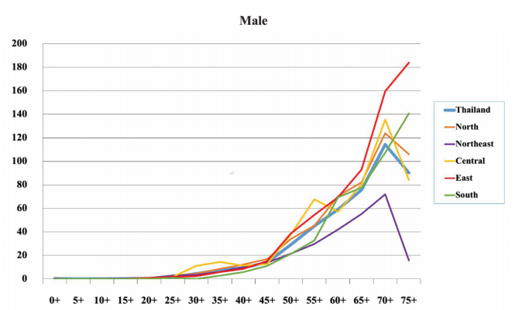
Age-specific incidence rates of colon and rectum cancer(2010-2012)
Cancer in Thailand Vol. VIII

Slide 22
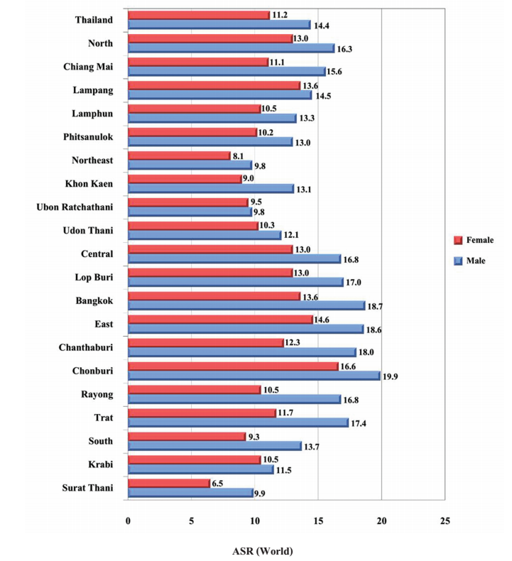
Colon & Rectum 2010-2012
Cancer in Thailand Vol. VIII

Slide 23
สรุป
โรงพยาบาล
ประชากร
ผู้ป่วยทุกรายที่มารักษา
เวชระเบียน
การตรวจทางรังสี
ผลพยาธิ
ผลตรวจห้องปฏิบัติการ
การวินิจฉัยที่ได้จากการผ่าตัด
Tumor clinic
หน่วยงานที่เกี่ยวข้อง
ผู้ป่วยที่มีภูมิลำเนาในจังหวัด
เวชระเบียน
การตรวจทางรังสี
ผลพยาธิ
ผลตรวจห้องปฏิบัติการ
โรงพยาบาลจังหวัด
โรงพยาบาลชุมชน&เครือข่าย
โรงพยาบาลเอกชน
มรณบัตร

Slide 24
การวิเคราะห์และรายงาน
โรงพยาบาล
ประชากร
รายงานสรุปสถิติ จำนวน ร้อยละ
ลงรายละเอียดในเรื่องวิธีการและการรักษา
อัตรารอดชีพ
อื่น ๆ
ประชากร
อุบัติการณ์ อัตราตาย
แนวโน้ม
ภาพรวมทางระบาดวิทยา
อัตรารอดชีพสัมผัทธ์
อื่นๆ

Slide 25
ขอบคุณค่ะ

